Slide 1


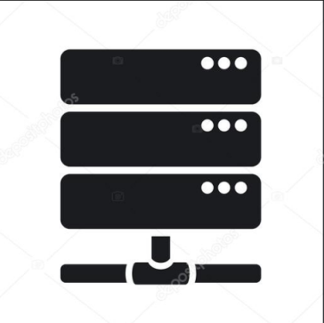
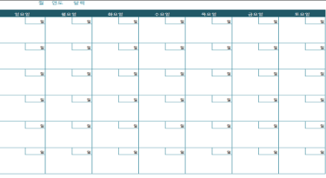
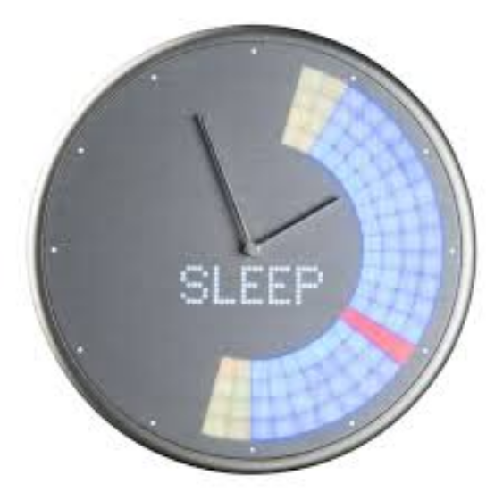
- 크기는 중형사이즈 – 큰 시계 사이즈 (일명 거실 시계)
안드로이들로 부터 서버로 일정을 전송하고 시계가 받는 시스템 (라즈베리 파이로 연동 가능)
Led(시간 부분) 뿐만 아니라 밑에 lcd 모니터도 넣어서 일정관리를 한 눈에 볼 수 있게 만듬
현재 시간이나, 출발 시간 등을 예고해주고 또 물어볼 때 답해주는 google 어시스턴트를 동반하기 용이함 (라즈베리파이라)
https://m.blog.naver.com/PostView.nhn?blogId=luric&logNo=220814479897&proxyReferer=https%3A%2F%2Fwww.google.co.kr%2F

Slide 2
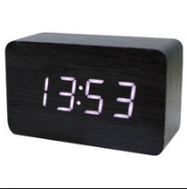
- 크기는 소형화(마이크로 프로세서를 활용) - 보통시계사이즈
안드로이들로 부터 서버로 일정을 전송하고 시계가 받는 시스템 // 호환의 여부를 모른다.
방안에서 알람을 들을 수 있다. //스마트 폰 이용??/

